Slide 1
LEY DE CINEMATOGRAFÍA
EN MÉXICO

Slide 2
1913 primer ordenamiento
de la legislación cinematografía.
1919 reglamento de la censura cinematográfica.

Slide 3
1947 se expide el reglamento de la ley de la industria cinematográfica.
1949 Dos años después se aprueba
la ley de la industria cinematográfica.

Slide 4
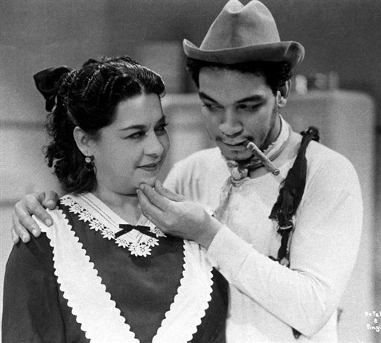
1960 logro su éxito las
películas mexicanas y gracias a su éxito se reformo la ley el 26 de diciembre.
1960 Fue detenido el dictamen a petición de la cámara nacional de la industria cinematográfica (canacine) envió un telegrama al senador.

Slide 5
1961 el 3 de enero el gobierno había nacionalizado la compañía operadora de teatro S.A. y cadena de oro con un total de 329 salas de cine.
1992 fue aprobada la ley federal de
cinematografía, y el Presidente Carlos
Salinas de Gortari envió una iniciativa de
reforma.

Slide 6
1995 se organiza una mesa para foro de defensa de cine nacional. Con la redacción del documento titulado Cruzada Nacional en Defensa del Cine Mexicano como Patrimonio Cultural y Salvaguarda de Nuestra Identidad.
1997 la comunidad social cinematográfica presento su
proyecto denominado iniciativa de la ley de la industria cinematográfica (ILIC).

Slide 7
1998 el 13 de diciembre se aprobó por unanimidad por los diputados presentes en la sesión el proyecto que presento (ILIC).
1999 se publico en el diario oficial
de la federación de la nueva ley
federal de cinematografía.

